Slide 1
Juan Ramón Jiménez

Slide 2
Introducción.
2. Los niños que actúan como adultos
3. Los adultos
4. Niños no adultos
5. Los mayores no adultos
6. Algunos animales
7. Los seres marginales
8. Desequilibrios de la naturaleza
9. Festejos desde la distancia
10. Comunión con la naturaleza
11. Crítica social
12. Platero en el recuerdo
14. Conclusiones
PLATERO Y YO:
DOS MIRADAS COMPLEMENTARIAS
JOSÉ ANTONIO CARBALLAR
A finales de 1905 el poeta, con su “acostumbrada nostalgia de Andalucía” y afectado otra vez por su depresión nerviosa, volvió a Moguer. El mal estado de su salud fue agravado por la ruina de su familia. Es una época en la que escribe muy poco, pero de forma gradual va saliendo de la crisis gracias al la paz del campo, a la amistad y al reposo… Pero se le hace indispensable un amigo ideal “pequeño, peludo, suave, tan blando por fuera que se diría de algodón”.

Slide 3
Introducción.
2. Los niños que actúan como adultos
3. Los adultos
4. Niños no adultos
5. Los mayores no adultos
6. Algunos animales
7. Los seres marginales
8. Desequilibrios de la naturaleza
9. Festejos desde la distancia
10. Comunión con la naturaleza
11. Crítica social
12. Platero en el recuerdo
14. Conclusiones
Platero y yo se publica en el año 1914. Juan Ramón dedicó este libro a las personas “no adultas”, que mantienen la inocencia y pureza de sentimientos propios de la infancia, ya que los adultos suelen traer el dolor o la tristeza a los niños, a los animales o al poeta, por lo que tampoco está escrito para niños que se comportan como mayores.

Slide 4

Platero y yo. Elegía andaluza con ilustraciones de Fernando Marco. Madrid: La Lectura, 1914.

Slide 5
Introducción.
2. Los niños que actúan como adultos
3. Los adultos
4. Niños no adultos
5. Los mayores no adultos
6. Algunos animales
7. Los seres marginales
8. Desequilibrios de la naturaleza
9. Festejos desde la distancia
10. Comunión con la naturaleza
11. Crítica social
12. Platero en el recuerdo
14. Conclusiones
JUAN RAMÓN
CONSTRUYE UNA COMUNIDAD
FORMADA POR:
EL POETA Y PLATERO
ALGUNOS ANIMALES
NIIÑOS NO ADULTOS
LOS MAYORES NO ADULTOS
ALGUNOS ANIMALES
SERES MARGINALES
DISTORSIONAN LA COMUNIDAD
LOS NIÑOS QUE ACTÚAN COMO ADULTOS
LOS ADULTOS
DESEQUILIBRIOS DE LA NATURALEZA

Slide 6
Introducción.
2. Los niños que actúan como adultos
3. Los adultos
4. Niños no adultos
5. Los mayores no adultos
6. Algunos animales
7. Los seres marginales
8. Desequilibrios de la naturaleza
9. Festejos desde la distancia
10. Comunión con la naturaleza
11. Crítica social
12. Platero en el recuerdo
14. Conclusiones
CAPÍTULO 7: EL LOCO
CAPÍTULO 32: LIBERTAD
CAPÍTULO 70: LOS TOROS

Slide 7
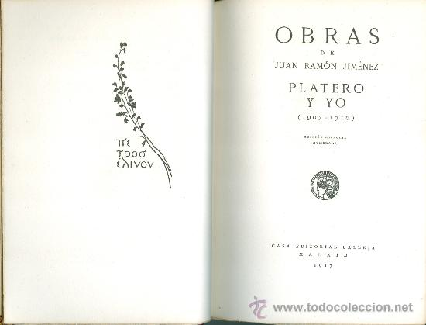
Platero y yo: (1907-1916). Madrid: Casa Editorial Calleja, 1917 (Biblioteca Calleja. Obras de Juan Ramón Jiménez)

Slide 8
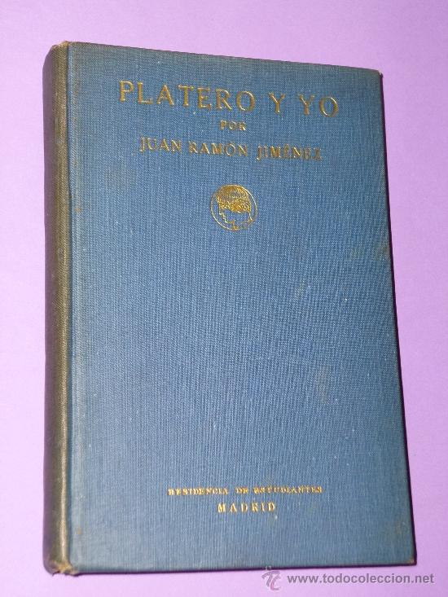
Platero y yo. Elegía andaluza, 1907-1916. Madrid: Publicaciones de la Residencia de
Estudiantes, 1926.

Slide 9
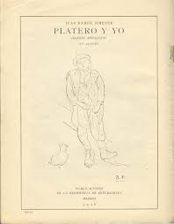
Platero y yo. Madrid: León Sánchez Cuesta, 1926.

Slide 10
Introducción.
2. Los niños que actúan como adultos
3. Los adultos
4. Niños no adultos
5. Los mayores no adultos
6. Algunos animales
7. Los seres marginales
8. Desequilibrios de la naturaleza
9. Festejos desde la distancia
10. Comunión con la naturaleza
11. Crítica social
12. Platero en el recuerdo
14. Conclusiones
CAPÍTULO 15: EL POTRO CASTRADO
CAPÍTULO 6: LAS MIGAS
CAPÍTULO 27: EL PERRO SARNOSO
CAPÍTULO 98: LIPIANI
CAPÍTULO 61: LA PERRA PARIDA
CAPÍTULO 55: ASNOGRAFÍA

Slide 11
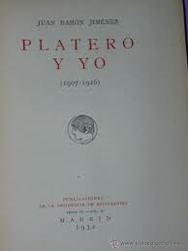
Platero y yo: (1907-1916). Madrid: Residencia de Estudiantes, 1932.

Slide 12

Platero y yo: elegía andaluza; con ilustraciones de Fernando Marco. Madrid: Espasa-Calpe,
1933.

Slide 13
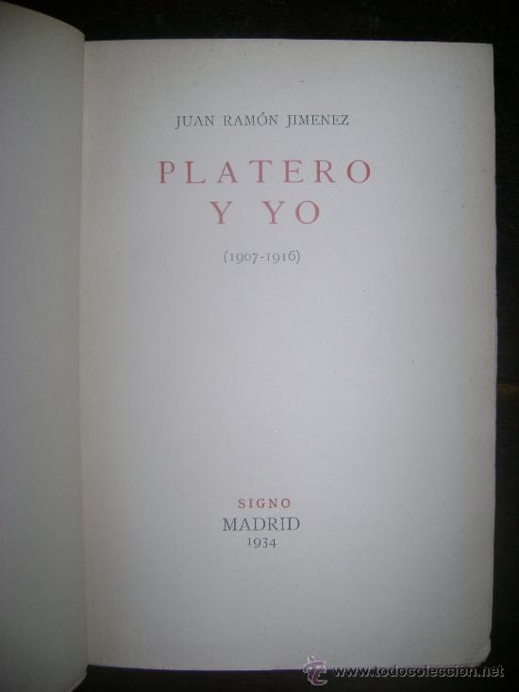
Platero y yo. Elegía andaluza, 1907-1916. Madrid: Editorial Signo, 1934.

Slide 14
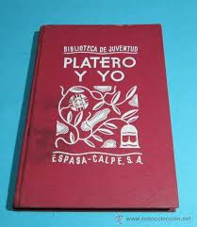
Platero y yo: Elegía andaluza. Con ilustraciones de Fernando Marco. Madrid: [Espasa-Calpe],
1936 (1937).

Slide 15

Platero y yo. Buenos Aires: Espasa-Calpe Argentina, 1937.

Slide 16

Platero y yo. Elegía andaluza. Buenos Aires: Editorial Losada, 1939.

Slide 17
Introducción.
2. Los niños que actúan como adultos
3. Los adultos
4. Niños no adultos
5. Los mayores no adultos
6. Algunos animales
7. Los seres marginales
8. Desequilibrios de la naturaleza
9. Festejos desde la distancia
10. Comunión con la naturaleza
11. Crítica social
12. Platero en el recuerdo
14. Conclusiones
CAPÍTULO 9: LAS BREVAS
CAPÍTULO 3: JUEGOS DEL ANOCHECER
CAPÍTULO 37: LA CARRETILLA
CAPÍTULO 44: LA ARRULLADORA
CAPÍTULO 81: LA NIÑA CHICA
CAPÍTULO 90: EL RACIMO OLVIDADO
CAPÍTULO 102: SUSTO

Slide 18

Platero y yo, Elegía andaluza, 1907-1916. Con ilustraciones de Norah Borges. Buenos Aires,
Editorial Losada (21 septiembre) 1942, 342 págs. (Tela azul).

Slide 19
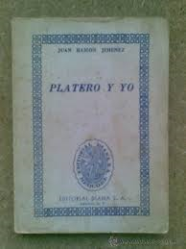
Platero y yo. México: Diana, [1947].

Slide 20
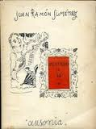
Platero e Io, Elegia Andalusa, 1907-1916. Traduzione e note di Silvio Pellegrini. Ausonia,
Siena, junio 1949.

Slide 21
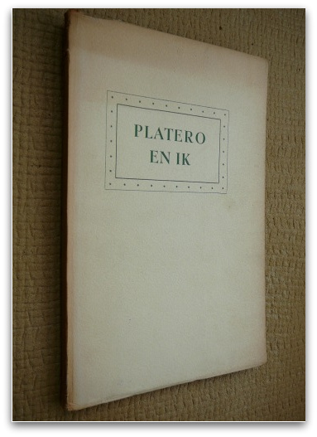
Platero en Ik: Andaloezische Elegie. Traductor: Door P. Verhoog. Amsterdam, Vitgerveij
V.H.C. de Boer Jr., 1951.

Slide 22
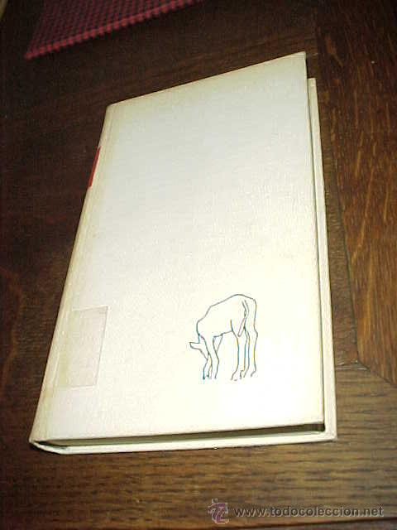
Platero y yo. (Elejía andaluza) 1907-1916 con 50 ilustraciones de Rafael Álvarez Ortega.
Madrid: Editorial Aguilar, 1953.

Slide 23
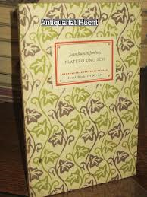
Platero und ich. Andalusische Elegie. Frankfurt: Insel Verlag, 1953.

Slide 24
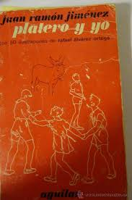
Platero y yo, Elegía andaluza, 1907-1916. Con 50 ilustraciones de Rafael Alvarez Ortega.
Madrid, Editorial Aguilar, 1955.

Slide 25
Introducción.
2. Los niños que actúan como adultos
3. Los adultos
4. Niños no adultos
5. Los mayores no adultos
6. Algunos animales
7. Los seres marginales
8. Desequilibrios de la naturaleza
9. Festejos desde la distancia
10. Comunión con la naturaleza
11. Crítica social
12. Platero en el recuerdo
14. Conclusiones
CAPÍTULO 18: ANILLA LA MANTECA
CAPÍTULO 49: EL TIO DE LAS VISTAS
CAPÍTULO 74: SARITO
CAPÍTULO 89: ANTONIA

Slide 26
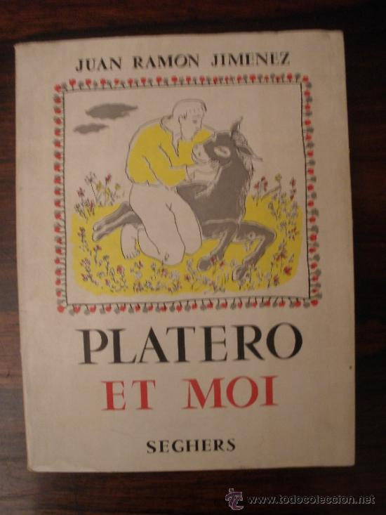
Platero et moi. Traduction de Claude Couffon. Illustrations de Baltasar Lobo. Paris: Pierre
Seghers, [1956].

Slide 27
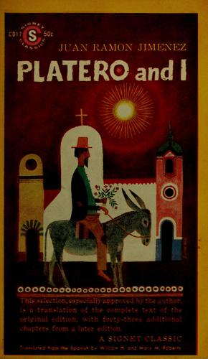
Platero and I, An andalusian elegy. Translated by William and Mary Roberts. Drawings by Baltasar Lobo. Oxford, The Dolphin Book Company, 1956.

Slide 28
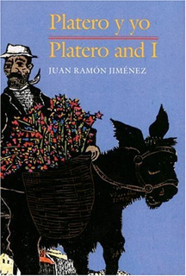
Platero and I. Translated by Eloïse Roach. Drawings by Jo Alys Down. Austin: University of Texas Press, [1957].

Slide 29
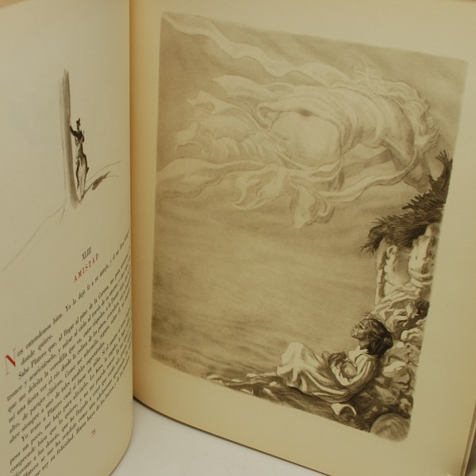
Platero y yo: (elegía andaluza). Ilustraciones de Carlos Saenz de Tejada. - Vitoria: Ediciones
de Arte Fournier, 1957. (Edición de lujo).

Slide 30
Introducción.
2. Los niños que actúan como adultos
3. Los adultos
4. Niños no adultos
5. Los mayores no adultos
6. Algunos animales
7. Los seres marginales
8. Desequilibrios de la naturaleza
9. Festejos desde la distancia
10. Comunión con la naturaleza
11. Crítica social
12. Platero en el recuerdo
14. Conclusiones
CAPÍTULO 20: EL LORO
CAPÍTULO 30: EL CANARIO VUELA
CAPÍTULO 79: ALEGRÍA

Slide 31
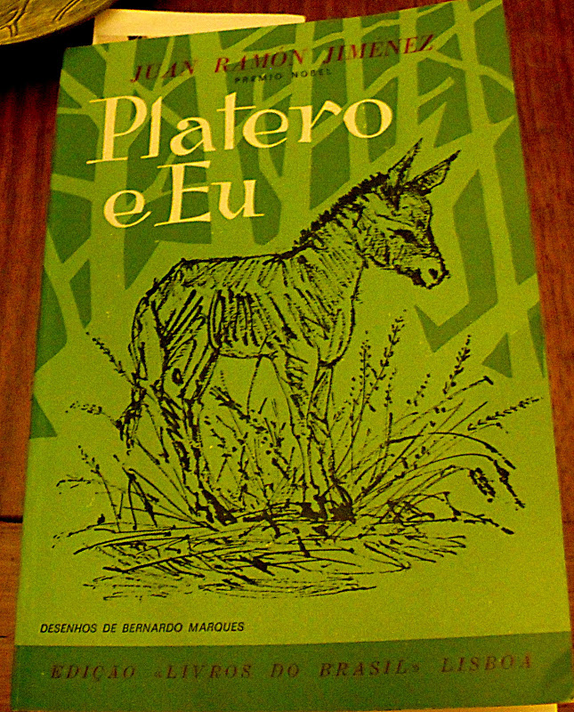
Platero e Eu. Tradução de José Bento. Desenhos de Bernardo Marqúes. Edição «Libros do Brasil», Lisboa, 1960.

Slide 32
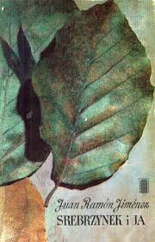
Srebrzynek i Ja. Elegia Andaluzyjska. Przelozyl Janusz Strasburger. Obwolute, akladte i karte tytulowa oraz ilustracje wykonal Stanislaw Rzepa. Redaktor Alicja Crajewska. Redaktor techniczny Tadeusz Marciniak. Krakovie, Instytut Wydawniczy«Pax». Warszawa. 1962.

Slide 33
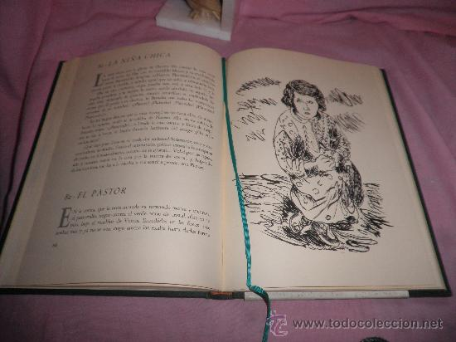
Platero y yo: Elegía andaluza (1907-1916). Ilustraciones de Benjamín Palencia. Barcelona: Nauta, 1964.

Slide 34
Introducción.
2. Los niños que actúan como adultos
3. Los adultos
4. Niños no adultos
5. Los mayores no adultos
6. Algunos animales
7. Los seres marginales
8. Desequilibrios de la naturaleza
9. Festejos desde la distancia
10. Comunión con la naturaleza
11. Crítica social
12. Platero en el recuerdo
14. Conclusiones
CAPÍTULO 17: EL NIÑO TONTO
CAPÍTULO 46: LA TÍSICA
CAPÍTULO 94: PINITO

Slide 35
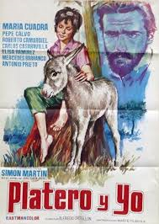
Platero y yo. Guión Eduardo Mann. [S.l.: s.n., 1964] (Madrid: Marte Films).

Slide 36
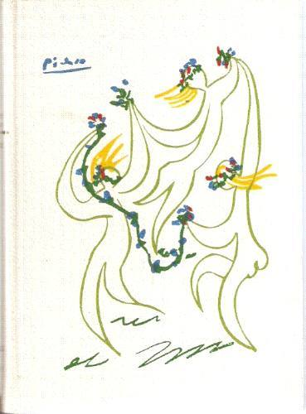
Platero et moi. Edición de lujo patrocinada por la Academia Sueca y la Fundación Nobel, reservada a la Asociación de Bibliófilos. Con un dibujo de Picasso. París, Editions Rombaldi, (10 octubre) 1964.

Slide 37
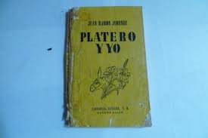
Platero y yo. Elegía andaluza, 1907-1916. Buenos Aires: Losada, 1967.

Slide 38
Introducción.
2. Los niños que actúan como adultos
3. Los adultos
4. Niños no adultos
5. Los mayores no adultos
6. Algunos animales
7. Los seres marginales
8. Desequilibrios de la naturaleza
9. Festejos desde la distancia
10. Comunión con la naturaleza
11. Crítica social
12. Platero en el recuerdo
14. Conclusiones
CAPÍTULO 13: GOLONDRINAS
CAPÍTULO 12: LA PÚA
CAPÍTULO 35: LA SANGUIJUELA
CAPÍTULO 54: LA COZ
CAPÍTULO 65: EL VERANO
CAPÍTULO 31: EL DEMONIO
CAPÍTULO 72 VENDIMIA
CAPÍTULO 83: EL CANARIO SE MUERE
CAPÍTULO 106: EL TORO HUIDO

Slide 39
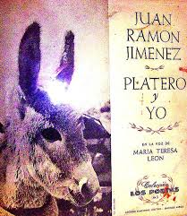
Platero y yo en la voz de María Teresa León. Buenos Aires: Jacobo Muchnik, editor, [1970].

Slide 40

Platero y yo. Traducción al hebreo de Emmanuel Olsvanger. Jerusalén. Israel, [1972].

Slide 41
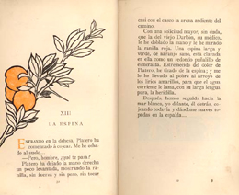
Platero y yo. Elegía andaluza, ilustraciones de Fernando Marco. - [Madrid]: Agrupación
Nacional del Comercio del Libro, [1973].

Slide 42
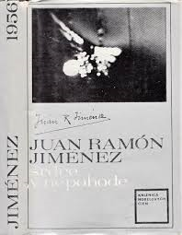
Srdce v Nepohode. Bratislava, Slovensky Spisovatel, 1974.

Slide 43
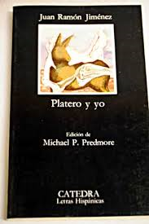
Platero y yo. Edición e introducción de Michael P. Predmore. Madrid, Ediciones Cátedra, 1978.

Slide 44

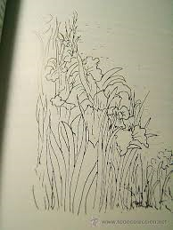
Platero kaj mi: andaluza elegio. Liven Dek Publicación: Málaga : Andaluza Esperanto-Unuiĝo

Slide 45
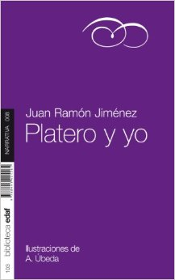
Platero y yo; ilustraciones de A. Ubeda. - Madrid: Edaf, 1984.

Slide 46
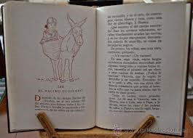
Platero y yo: elegía andaluz; ilustraciones de Fernando Marco. - Madrid: Ediciones de Arte y Bibliofilia, imp. 1979.

Slide 47

Harmo ja minä. Porvoo: Werner Söderström [Finlandia], 1979.

Slide 48
Introducción.
2. Los niños que actúan como adultos
3. Los adultos
4. Niños no adultos
5. Los mayores no adultos
6. Algunos animales
7. Los seres marginales
8. Desequilibrios de la naturaleza
9. Festejos desde la distancia
10. Comunión con la naturaleza
11. Crítica social
12. Platero en el recuerdo
14. Conclusiones
CAPÍTULO 47: EL ROCÍO
CAPÍTULO 76: LOS FUEGOS
CAPÍTULO 109: CENCERRADA
CAPÍTULO 126: CARNAVAL
CAPÍTULO 8: JUDAS

Slide 49
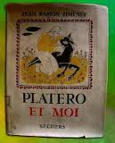
Platero et moi. Paris: Seghers [Francia], 1979.

Slide 50

Srebrzynek i ja: elegia andaluzyjska. Warszawa: Pax [Polonia], 1979.

Slide 51

Platero y yo; traducción comentada de los capítulos no traducidos al neerlandés por Marina
Vervaeck-- Tolken : Rijkuniversitair Centram antwerpen, 1980.

Slide 52
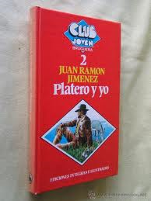
Platero y yo; ilustraciones de Asun Balzola. - Barcelona: Bruguera, 1981.

Slide 53
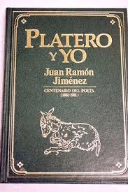
Platero y yo. Barcelona: Nauta, D.L. 1981.

Slide 54
Introducción.
2. Los niños que actúan como adultos
3. Los adultos
4. Niños no adultos
5. Los mayores no adultos
6. Algunos animales
7. Los seres marginales
8. Desequilibrios de la naturaleza
9. Festejos desde la distancia
10. Comunión con la naturaleza
11. Crítica social
12. Platero en el recuerdo
14. Conclusiones
CAPÍTULO 4: EL ECLIPSE
CAPÍTULO 19: PAISAJE GRANA
CAPÍTULO 52: EL POZO
CAPÍTULO 84: LA COLINA
CAPÍTULO 118: EL INVIERNO

Slide 55

Platero y yo. (Elegía andaluza) 1907-1916. Introducción de Germán Bleiberg. Cubierta deFernando Marco. Madrid, Alianza Editorial, 1981

Slide 56
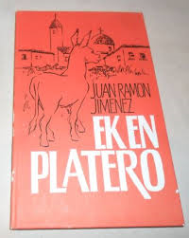
Ek en Platero. Kaapstad: Tafelberg, 1981.
(Ciudad del cabo: Sudafrica)

Slide 57
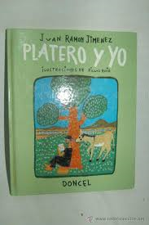
Platero y yo elegía andaluza. Madrid: Doncel, D.L. 1982.

Slide 58
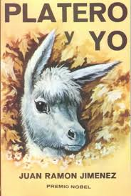
Platero y yo. Madrid: Taurus, 1982.

Slide 59
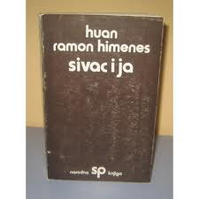
Sivac i ja: andaluzijska elegija Beograd: Narodna knjiga, 1982.
(Belgrado: República Servia)

Slide 60
Introducción.
2. Los niños que actúan como adultos
3. Los adultos
4. Niños no adultos
5. Los mayores no adultos
6. Algunos animales
7. Los seres marginales
8. Desequilibrios de la naturaleza
9. Festejos desde la distancia
10. Comunión con la naturaleza
11. Crítica social
12. Platero en el recuerdo
14. Conclusiones
CAPÍTULO 95: EL RIO

Slide 61
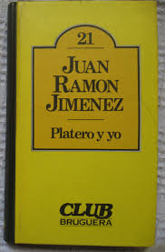
Platero y yo. Barcelona: Bruguera, 1983.

Slide 62
Introducción.
2. Los niños que actúan como adultos
3. Los adultos
4. Niños no adultos
5. Los mayores no adultos
6. Algunos animales
7. Los seres marginales
8. Desequilibrios de la naturaleza
9. Festejos desde la distancia
10. Comunión con la naturaleza
11. Crítica social
12. Platero en el recuerdo
14. Conclusiones
CAPÍTULO 132: LA MUERTE DE PLATERO
CAPÍTULO 133: NOSTALGIA DE PLATERO
CAPÍTULO 135: MELANCOLÍA DE PLATERO

Slide 63

Srebron i Ja. Przelozyl Florian Smieja. Okladka i rysunki Zygmunta Turkiewicza. London Great Britain, Poets and Painters Press, 1984.

Slide 64
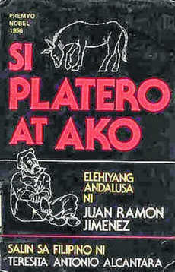
Si Platero at ako: elehiyang Andalusa. Manila, Philippines: National Book Store, 1985.

Slide 65
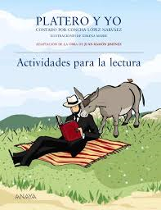
Platero y yo. Madrid: Anaya, D.L. 1986.

Slide 66
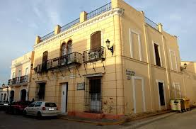
Introducción.
2. Los niños que actúan como adultos
3. Los adultos
4. Niños no adultos
5. Los mayores no adultos
6. Algunos animales
7. Los seres marginales
8. Desequilibrios de la naturaleza
9. Festejos desde la distancia
10. Comunión con la naturaleza
11. Crítica social
12. Platero en el recuerdo
14. Conclusiones
PLATERO Y YO:
DOS MIRADAS COMPLEMENTARIAS
JOSÉ ANTONIO CARBALLAR

Slide 67

Platero ha che: ne-eyvoty syry poravopyre guaraníme. Asunción, Paraguay: L.T. Sanabria.

Slide 68

Platero y yo. Madrid: Alborada, 1987

Slide 69

Platero e eu. Rio de Janeiro: Rio Grafica [Brasil], 1987.

Slide 70
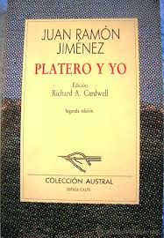
Platero y yo; edición, Richard A. Cardwell. - Madrid: Espasa-Calpe, D.L. 1988.

Slide 71

Platêro un es: andalûziescu elêgija: Rîga : Liesma, 1988. (Letón)

Slide 72

Blanquet i jo. Igualada: Ediciones del Centre d'Estudis Comarcals, 1989.

Slide 73
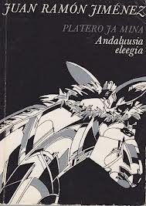
Platero ja mina. Põldmäe, Asta Tallinn: Eesti Raamat , 1989. (Estonio)

Slide 74

Platero e mais eu. Sada: Ediciós Do Castro, D.L. 1990. (Gallego)

Slide 75

Platero y yo. Madrid: Edaf, 1990

Slide 76
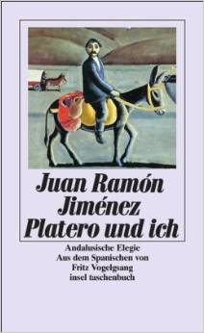
Platero und ich: andalusische Elegie. Frankfurt am Main. Suhrkamp, 1991.

Slide 77

Puratêro to watasi. Itô Takeyosi; Itô Yuriko; Tyo Sinta. Tokyo: Rironsya, 1991.

Slide 78
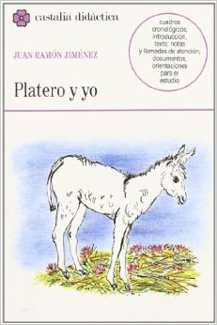
Platero y yo. A. Gómez Yebra. - Madrid: Castalia, [1992].

Slide 79
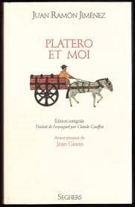
Platero et moi. Paris: Seghers, 1994.

Slide 80
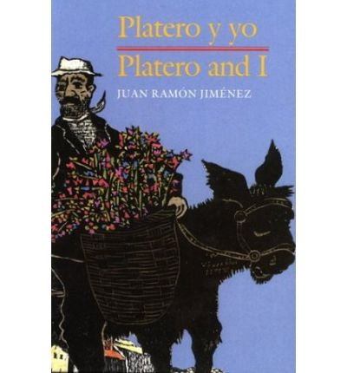
Platero and I. Translated by Myra Cohn Livingston and Joseph F. Domínguez. Illustrations by Antonio Frasconi. New York, Clarion Books, 1994.

Slide 81
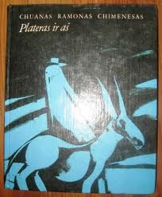
Plateras ir aš. Vilnius: Vyturys [Lituania], 1994.

Slide 82
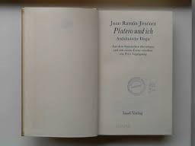
Platero und ich: andalusische Elegie. Frankfurt am Main, Leipzig: Insel-Verlag [Alemania], 1995.

Slide 83
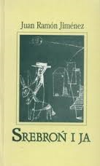
Srebroń i ja. Wrocław: Wacław Bagińsk, 1997. (Polaco)

Slide 84

Sølvfell og jeg: en andalusisk elegi. Oslo: Solum, 1997. (Noruego)

Slide 85

Platero ile Ben: Bir Endülüs Agiti. Istambul: [s.n.], 2002.

Slide 86
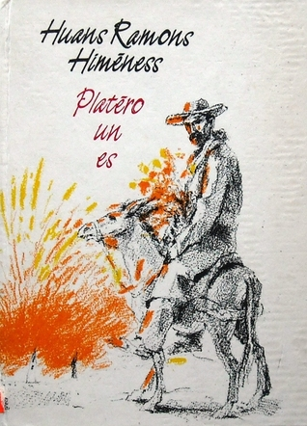
Platēro un es. Rīga: Minerva [Letonia], 2004.

Slide 87

Platero and I = Platero y yo: a dual-language book. Mineola, New York: Dover Publications, [2004].

Slide 88

Platero en ik: een Andalusische elegie Utrecht: IJzer, 2005. (Holandés)

Slide 89

Platero eta biok. Bilbao: Beta, [2008].

Slide 90

Edición árabe. Traducción de Driss Jebrouni, [2008].

Slide 91

Platero und ich; für Kinder erzählt von Rosa Navarro Durán.-- s.l.: Ravensburger
Buchverlag, 2009.

Slide 92





















